Slide 1
Jegyzetek mobilalkalmazás

Slide 2




Felhasznált technológiák
Firebase
Authentication
Firebase
Firestore Database
Google
AdMob

Slide 3
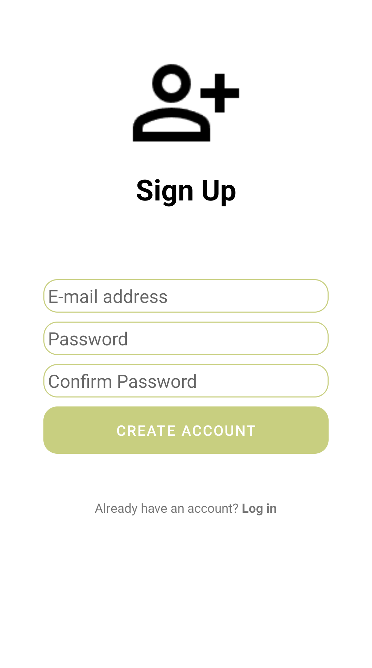
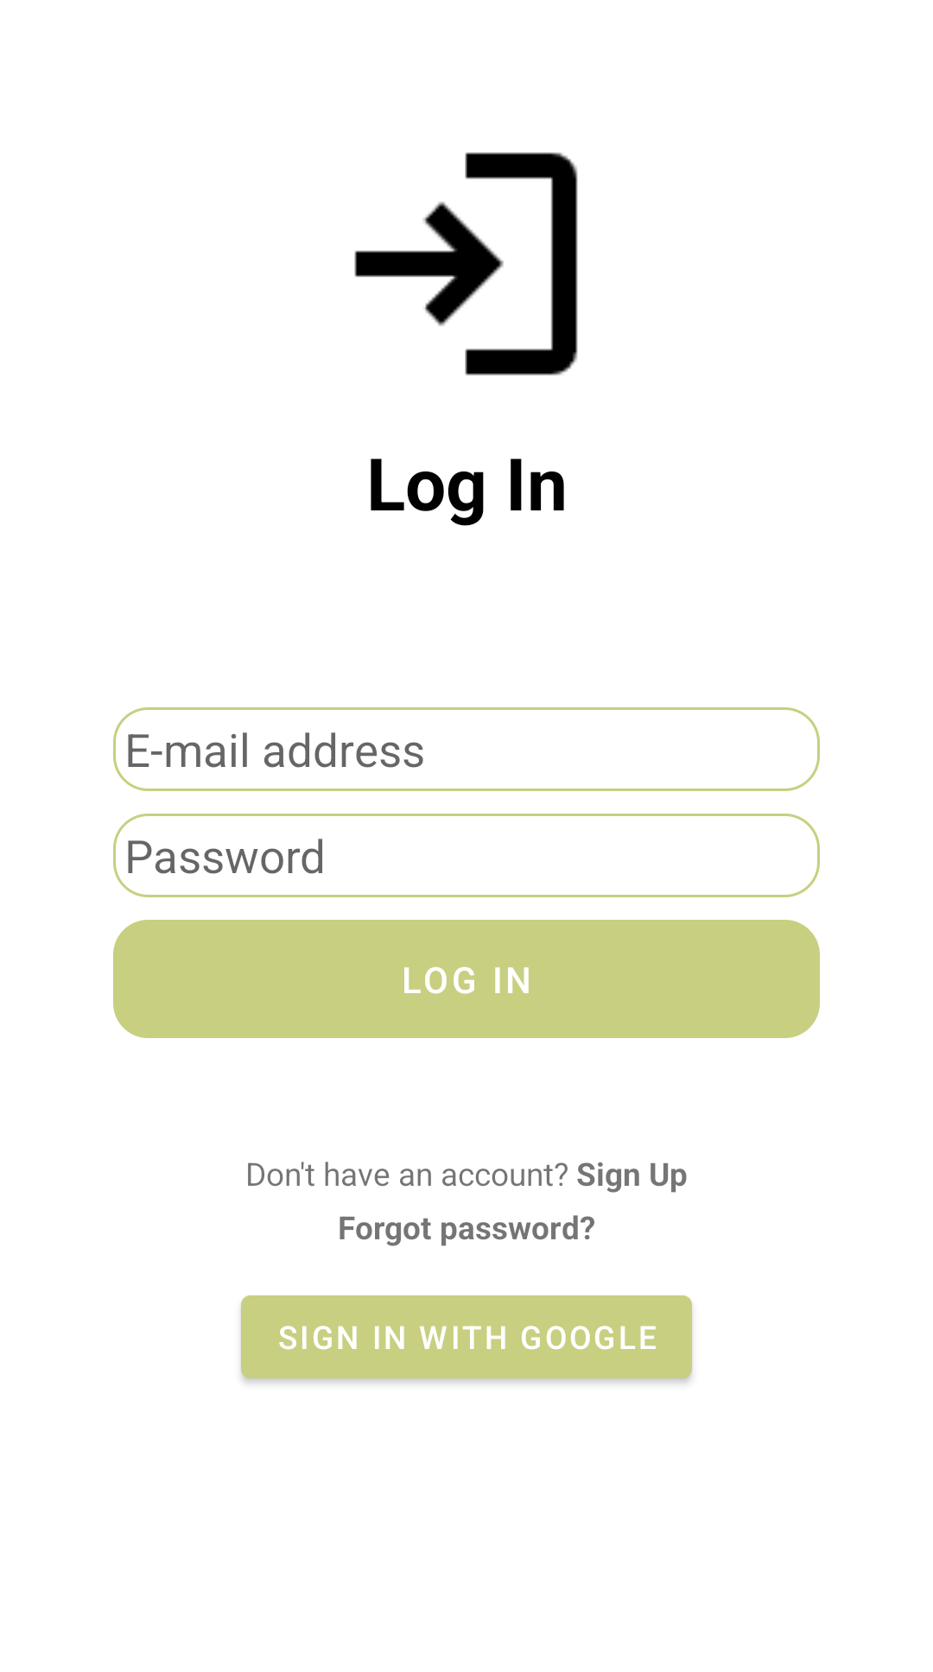
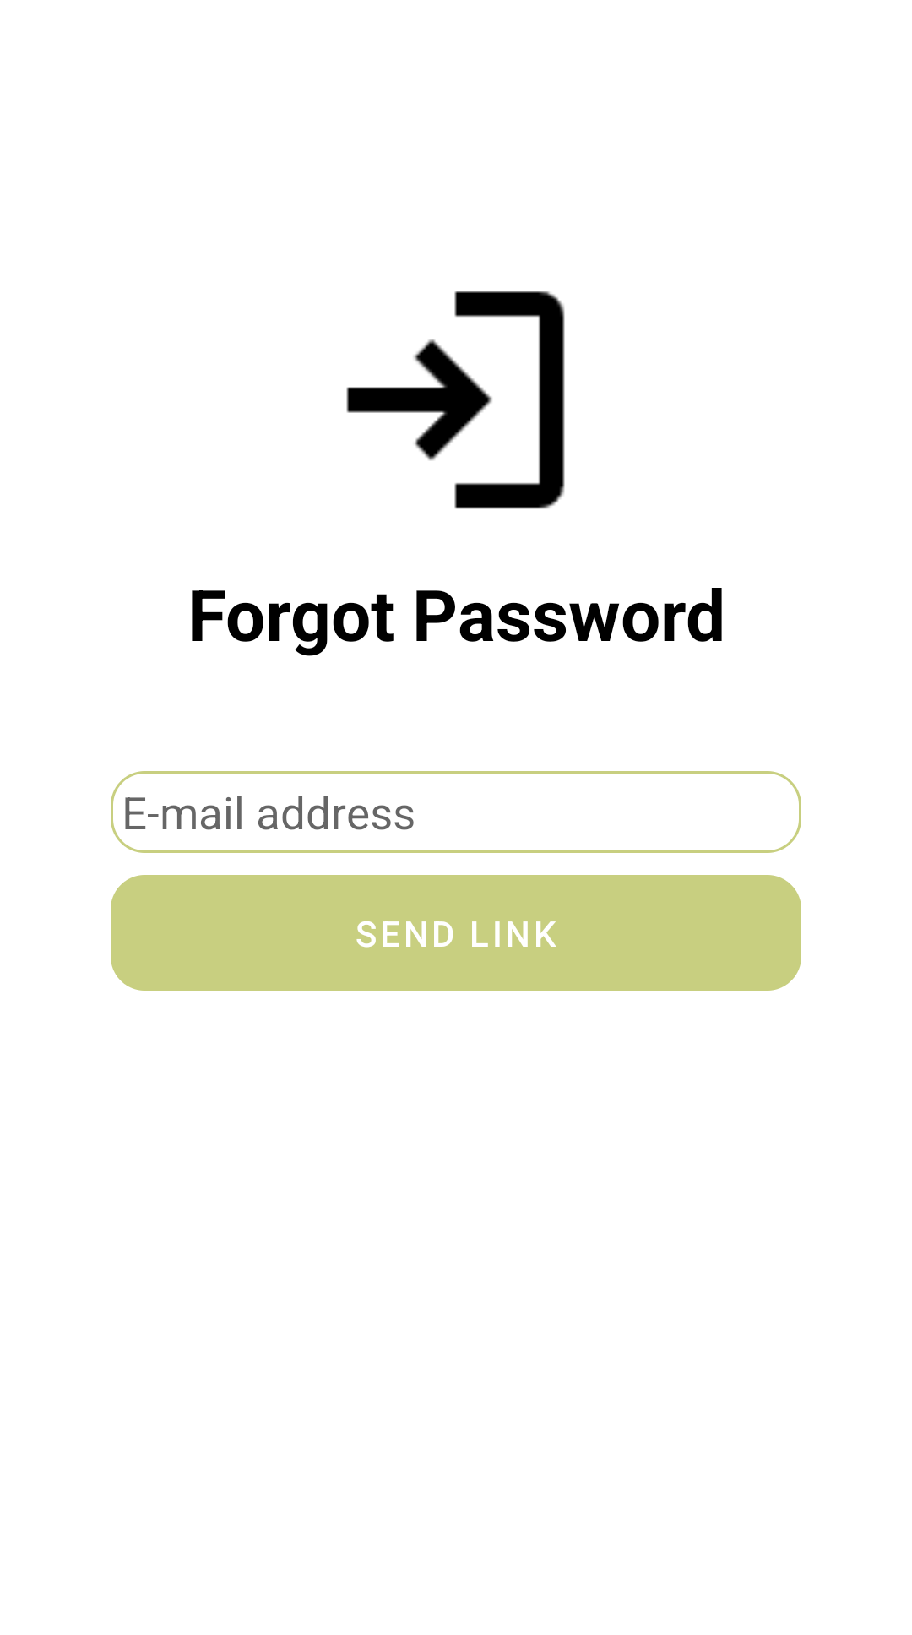
Bejelentkezés

Slide 4
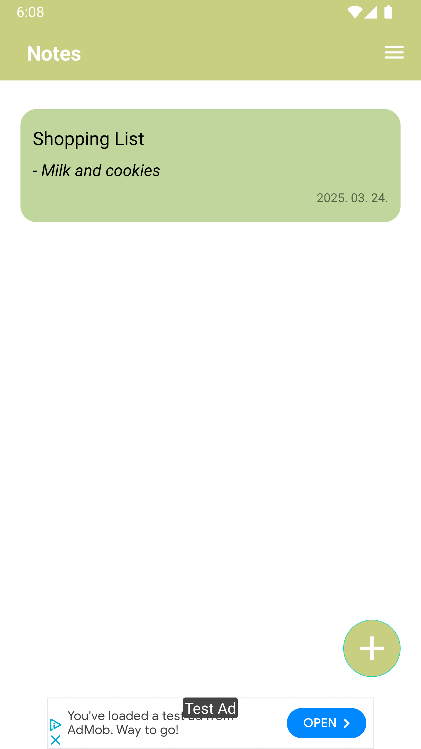
Kezdőlap

Slide 5
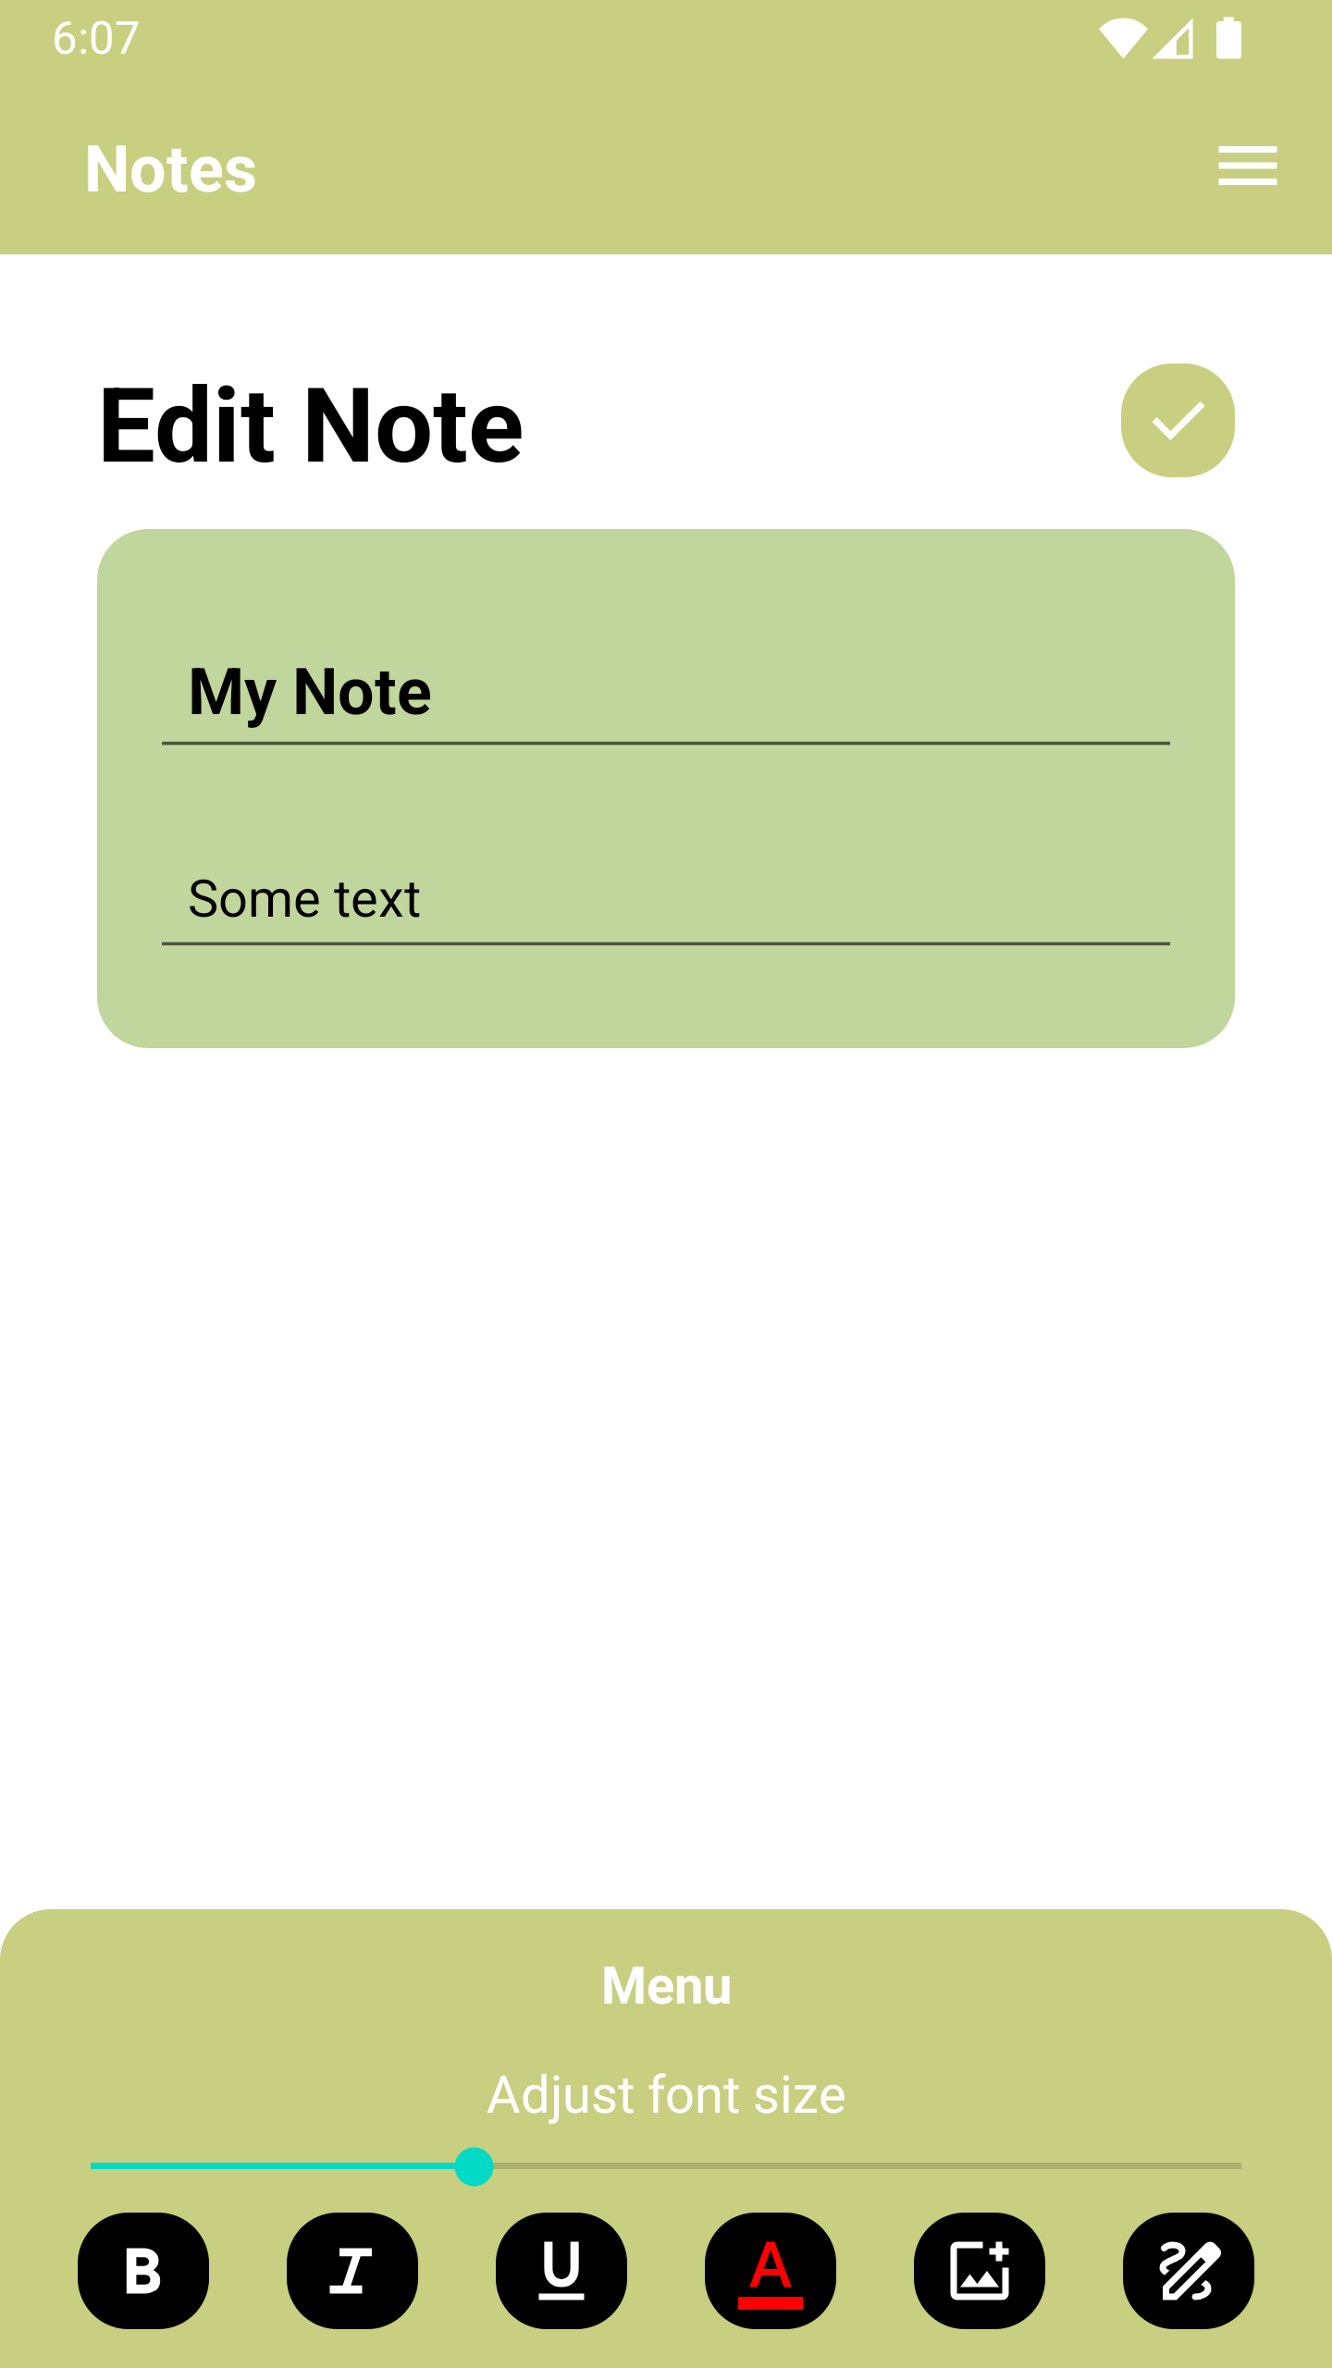
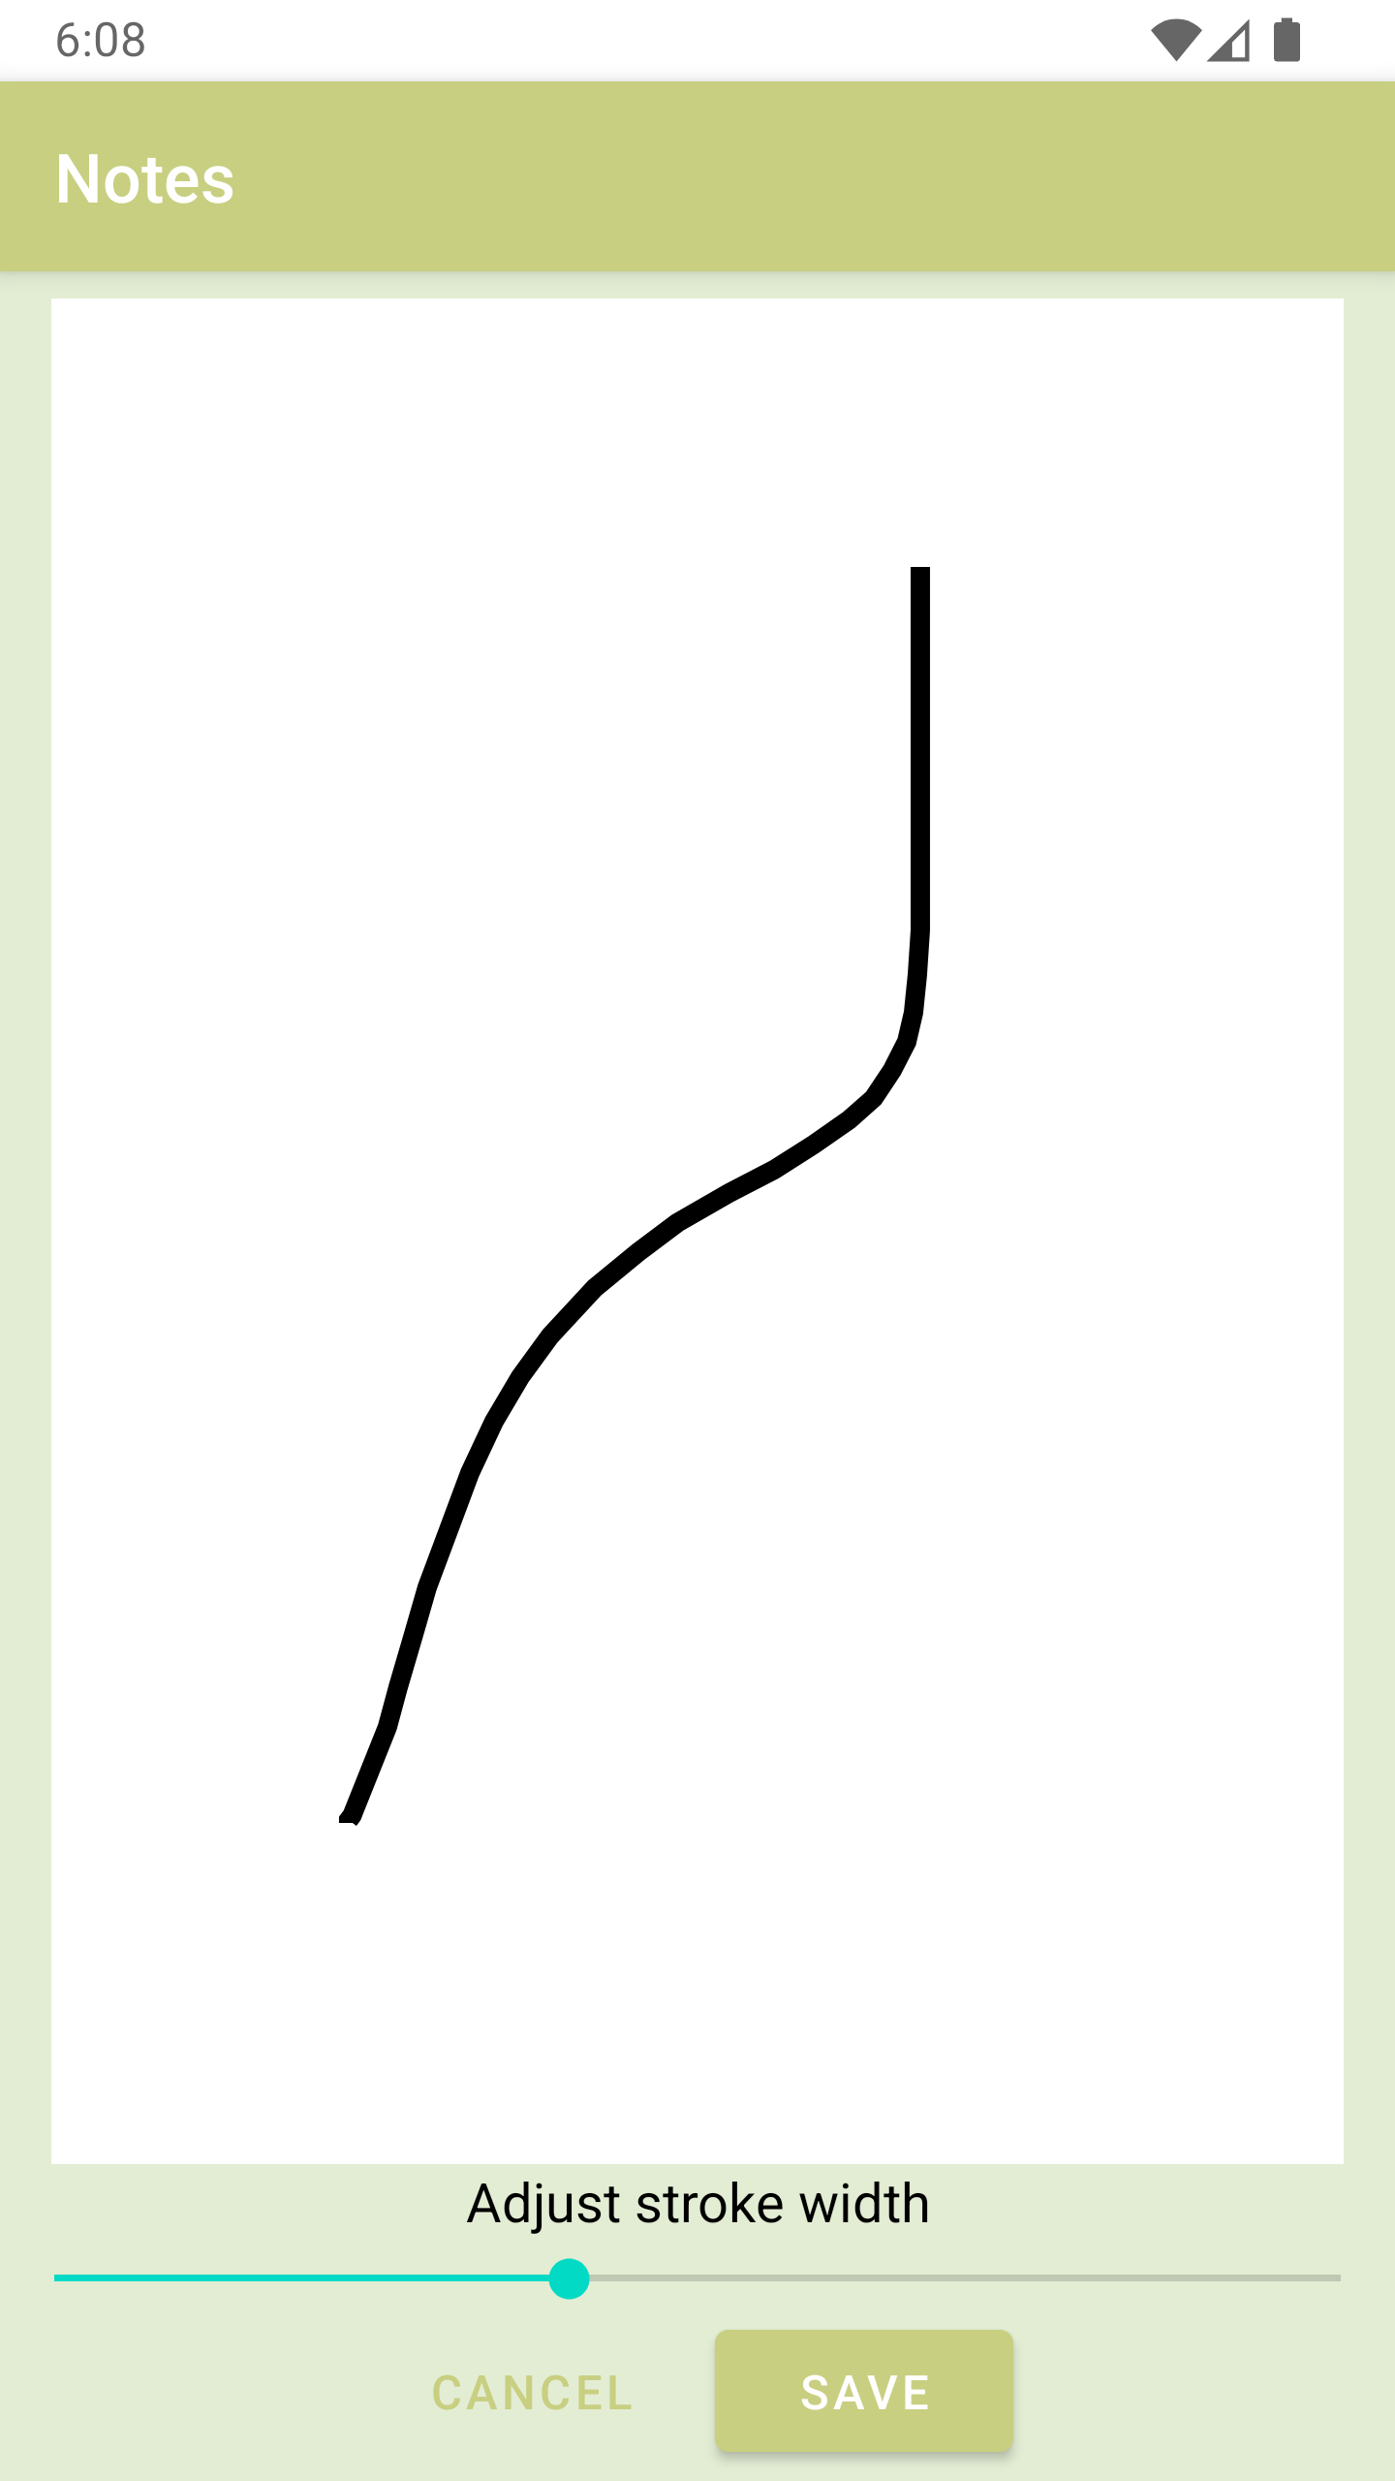
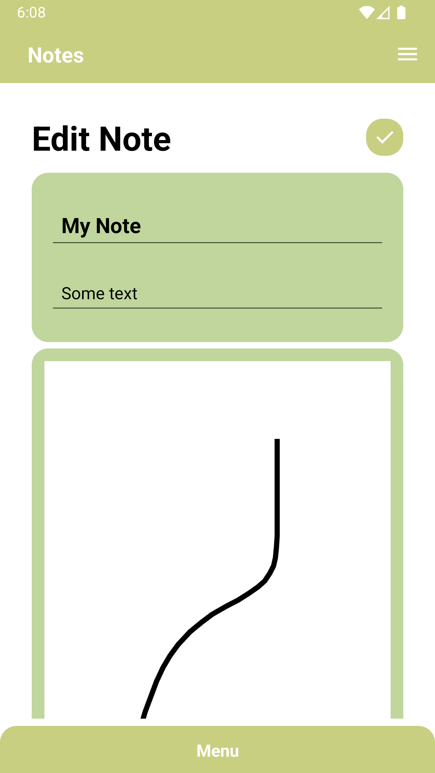
Jegyzet készítés/szerkesztés

Slide 6
Köszönöm a figyelmet!

